Slide 1
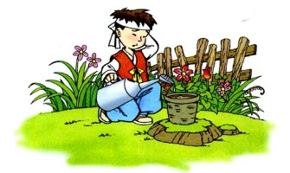
花盆
孩子
捧
第29课：
手捧空花盆的孩子
手
空
的
Notes:
这个ppt大体依照了教材

Slide 2
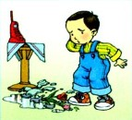
想一想
如果不小心打碎了家里的花瓶，
你会怎么办呢？
Notes:
引入问题

Slide 3
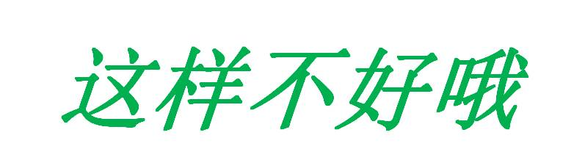
勇敢地告诉父母！
还是不要对父母说吧！
Notes:
点选正确的选项会得到鼓励，点选错误的选项会得到劝导

Slide 4
我会认
盆 位 选 并 宣 分
芽 规 盛 丝 表 煮
pén
wèi
xuǎn
bìng
xuān
fēn
盆
位
选
并
宣
分
yá
guī
shèng
sī
biǎo
zhǔ
芽
规
盛
丝
表
煮
Notes:
点击汉字，可以出现拼音注音

Slide 5
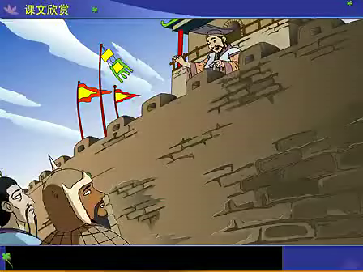
跟我读

Slide 6
我会读
第一段
第二段
第三段
第四段
我会认
Notes:
点击下面的按钮可以跳到各个段落或者跳到“我会认”环节

Slide 7
很久 以前，有位 国王 要 挑选
一个 诚实 的 孩子做继承人。国王
吩咐 大臣 给 全国的 每个 孩子 发
一些花种，并宣布：谁能用这些种
子培育出最美的花，谁就是他的
继承人。
第一段
第二段
第三段
第四段
我会认

Slide 8
有 个 叫 雄 日 的 孩 子，他十分
用心 地培育 花种。十天过去了，一
个 月 过 去 了， 花盆里的 种子 却不
见 发 芽。雄日又给种子 施 了 些 肥，
浇了点水。他天天看啊，看啊，种子
就是不发芽。
第一段
第二段
第三段
第四段
我会认

Slide 9
他停下来问：“你怎么捧着
空花盆呢？”雄日 把 花种
不 发芽 的 经过 告诉了 国王。
国王 听了 ，高兴 地 拉着 他
的手 ， 说：“你 就是 我的
继承人！”
国王规定的日子到了。许许
多多 的 孩子捧着盛开着鲜花的
花盆拥上街头。国王从孩子们的
面前走过，看着一盆盆鲜花，脸上
没有一丝高兴的表情。突然，国王
看见了手捧空花盆的雄日。
第一段
第二段
第三段
第四段
我会认
Notes:
第三自然段比较长，分成了两个部分，两部分之间用黄色的箭头切换

Slide 10
孩子们 问国王：“为什么您让
他做继承人呢？”国王说：“我发给
你们 的 花种 都是 煮熟了的，这样
的 种子 能 培育 出美丽的鲜花吗？”
第一段
第二段
第三段
第四段
我会认

Slide 11
读一读
朗读课文
Notes:
到这里大体上就结束了。

Slide 12
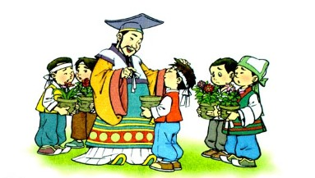
完

